Slide 1
佐藤君 卒研の方向性
熊谷 渉
横河電機株式会社 マーケティング本部 イノベーションセンター
2021年12月28日

Slide 2
今回の目的
佐藤君の卒業研究の方向性を定め、1月もスムーズに進めてもらうこと。
下記の順で確認・議論する。
卒研のストーリー
アルゴリズムの改良の方向性
実験検証項目

Slide 3
仮説立案・仮説検証
研究において重要なプロセスで、最も主張すべき部分。
このサイクルを繰り返すことで、洗練させていく。
仮説立案
仮説検証
何が問題なのか？
どの仮説を対象とするか？
暫定の仮説
目的・理想
現状
抽象度が高いものから、具体的なものもある
ギャップ＝問題
どんな事実を根拠としているか？
仮説の正しさを浮き彫りにするには、どの方法・条件・比較対象が適切か？
先行研究、実際の検証結果
仮説と結果の差分
どうすればギャップが縮まるか？
結果がどうなれば仮説が正しいのか？
考えた解決方法

Slide 4
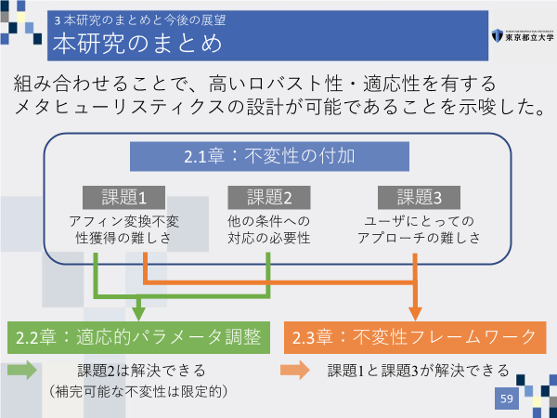
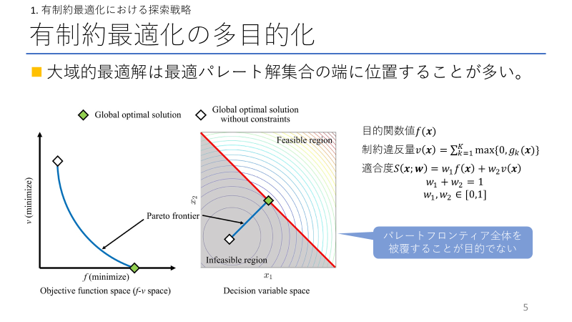
客観性
科学において必須の性質で、誰もが認めるものでないと意味がない。
明快にする要素
客観性
論理
＝わかりやすさ
視覚
＝ストーリー
＝ビジュアル
学位論文の展開の論理を表したスライド
有制約に多目的を適用することを視覚的に表したスライド

Slide 5
研究テーマの範囲：問題クラス
1. 卒研のストーリー
凸性を前提としない問題における有制約への対処方法。
非線形最適化における対応関係
無制約問題
有制約問題
（アルゴリズムが発展してきた領域）
（実問題）
拡張適用
数理計画法
凸最適化
Lagrange法に基づく問題変換法
適用
メタ
大域的最適化、ブラックボックス
凸性を前提としない問題では十分でない
有制約への対処法が別途必要

Slide 6






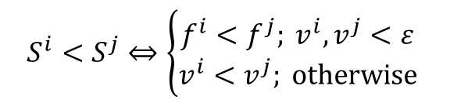





研究テーマの範囲：有制約への対処
1. 卒研のストーリー
メタにおける有制約への対処方法は、適合度や選択方法の工夫が中心で、近傍生成には注目されていない。
先行研究の制約対処法はこの領域を指す
近傍生成
現在の解から、候補をサンプリング
$f^{i}$：$x^{i}$の目的関数値
ペナルティ
$$S^{i}=f^{i}+λv^{i}$$
$v^{i}$：$x^{i}$の制約違反量
分離
$$S^{i}<S^{j}⇔\left\{\begin{matrix}f^{i}<f^{j}; v^{i},v^{j}<ε \\ v^{i}<v^{j}; otherwise\end{matrix}\right.$$
（$ε$制約法）
多目的(優越関係)
解の選択
（参照解・次世代の解）
$$S^{i}=(f^{i},v^{i})$$
（TPF）
適合度$S$が上位の解集合を選択（圧力）
多目的(スカラ化)
$$X$$
$$X′$$
参照解選択における指標
$$S^{i}=\left\|w^{i}−w^{j}\right\|$$
（MOEA/D）
$次世代$解選択における指標
$$S^{i}=(1−w^{i})f^{i}+w^{i}v^{i}$$

Slide 7
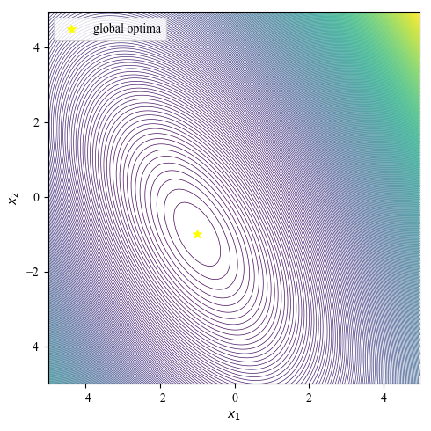
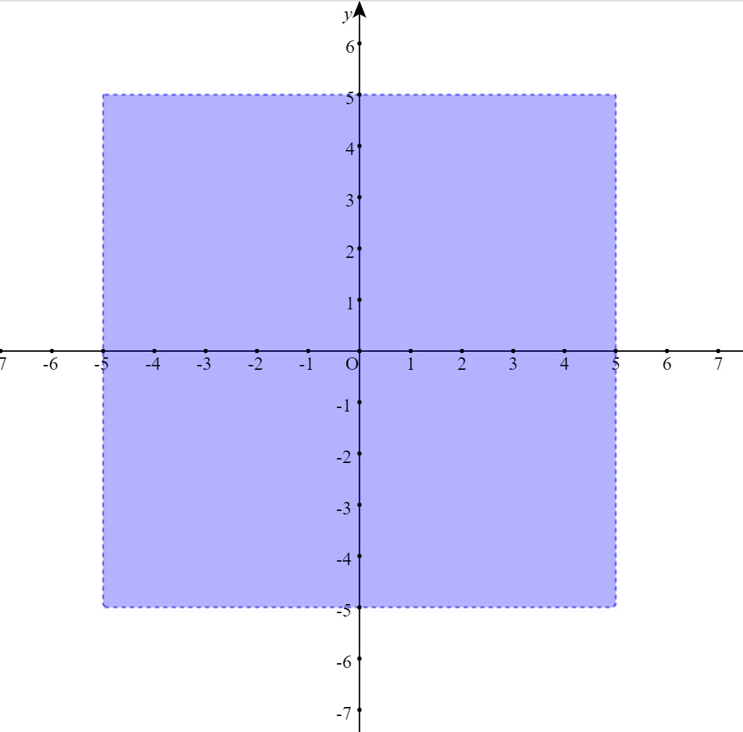
研究の位置づけ（案）
1. 卒研のストーリー
有制約特有の難しさに対して、近傍生成の工夫が有効だと期待している。
大域的最適化、ブラックボックス（凸性を前提としない）
無制約問題
有制約問題
少数の制約
多数の制約
シンプルな可能領域
違反関数の景観・可能領域の形状が複雑
難しさ
変数間依存性
目的関数の景観
実行可能領域
違反関数の景観
解の選択
直接対処不可
適合度などを工夫し、
制約対処効果を生む研究がある
直接対処不可
近傍生成
変数間依存性の対処のために、工夫する研究がある
GAのSBX・PMを使うことが多い
先行研究は無いが、
有効性が期待できる

Slide 8
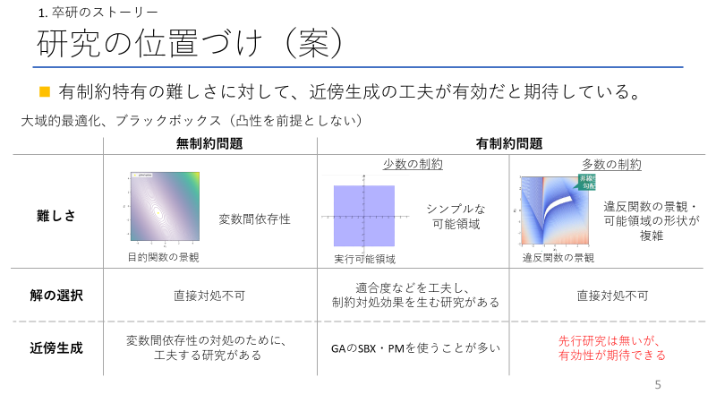
研究の新規性・有用性（期待）
1. 卒研のストーリー
新規性（青色）と有用性（橙色）を考えている。
①有制約問題特有の難しさを指摘したこと
②先行研究の制約対処では、その難しさを直接対処するには不十分であることを指摘したこと
①それを実現する近傍生成を検討したこと
②実験を通じて、有制約に対する
近傍生成の有効性を示したこと
③無制約における目的関数の性質との類似性に着目し、有制約における近傍生成の効果の可能性を示唆したこと

Slide 9
考えられる改良の方向性
2. アルゴリズム改良の方向性
比較から、手法構築まで方向性は様々。
※1月の進捗によって、どの程度まで発展できるかは不明
既存手法の比較
既存手法の改良
新規手法の構築
既存手法の分析・比較を通じて、
有効な近傍生成を指摘する。
難しさをより解消するように、既存手法を改良する。
難しさを最大限に解消するように、新規手法を構築する。
GA
PSO
DE
DE
有効性中
有望な近傍生成
有効性高
比較
改良
有効性低
有効性低
有効性中
DEベース改良
有効性高

Slide 10
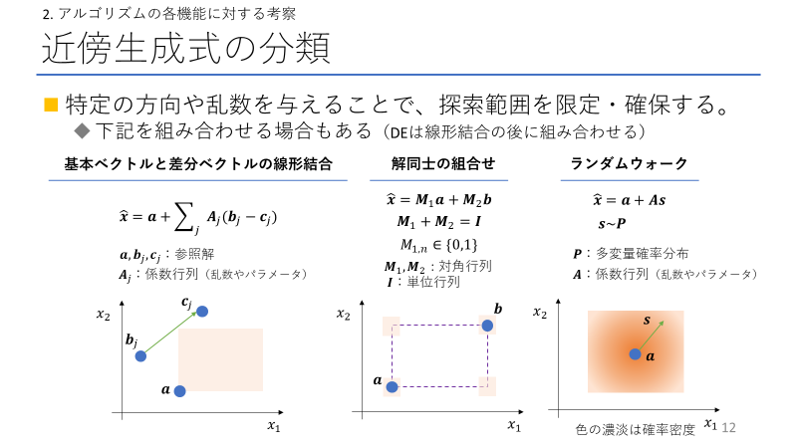

近傍生成式を構成する要素
2. アルゴリズム改良の方向性
その要素を含むと、どんな近傍になるのか？
どんな近傍にできるなら、問題に有効か？を検討すべき。
$$|x_{1}−x_{2}|<ε$$
近傍は等方的よりも、形状に適応させたほうが探索効率が良い
解集合分布傾向の活用

Slide 11
仮説と検証の具体性
3. 実験検証項目
V字型に、各仮説と検証を対応させて、実行していく。
有制約特有の難しさには、近傍生成の工夫が必須
近傍生成の工夫が必須であることを示す
近傍生成で〇〇する工夫が有効
具体的に手法を改良・構築し、実験を通じて示す
具体的な実験を通じて示す
〇〇の近傍生成を有する手法が有効
アルゴリズムとしての比較分析を通じて示す
性能だけでなく、近傍の図示も検証の一つ。

